Slide 1
«Семь шагов к профессии»
СП «Детский сад Пчёлка» ГБОУ СОШ им. Н.Т. Кукушкина с. Савруха
2020 г.

Slide 2
X областная Неделя труда и профориентации
В жизни каждого человека профессиональная деятельность занимает важное место. С первых шагов ребенка родители задумываются о его будущем, внимательно следят за интересами и склонностями своего ребенка, стараясь предопределить его профессиональную судьбу. Профессиональное самоопределение взаимосвязано с развитием личности на всех возрастных этапах, то дошкольный возраст можно рассматривать как подготовительный, закладывающий основы для профессионального самоопределения в будущем. Представления о профессиях у ребенка ограничены его пока небогатым жизненным опытом – работа мамы и папы, воспитателя в детском саду, профессии летчика, полицейского, продавца, но и об этих так или иначе знакомых профессиях дети знают, как правило, мало и весьма поверхностно. Между тем, в современном мире существует огромное количество видов труда. Таким образом, формирование представлений дошкольников о мире труда и профессий – это необходимый процесс, актуальный в современном мире.
Известно, что основным видом деятельности детей является игра, то будет логично знакомить детей с профессиями взрослых через сюжетно - ролевую игру. Говоря об игре как ведущей деятельности дошкольника, можно использовать и интеллектуальную игру, в виде презентаций.

Slide 3
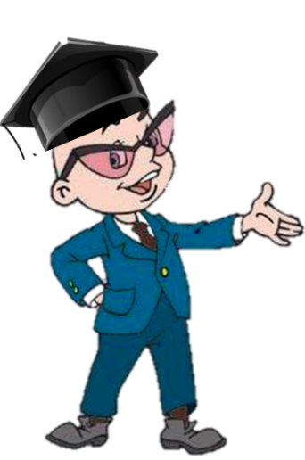
Давайте познакомимся!
Нас зовут
малыши Профи,
Мы приглашаем Вас
в мир профессий .
Notes:
Послушайте стихотворение Джанни Родари в "Чем пахнут ремесла?".
У каждого дела Запах особый: В булочной пахнет Тестом и сдобой. Мимо столярной Идешь мастерской – Стружкою пахнет И свежей доской. Пахнет маляр Скипидаром и краской. Пахнет стекольщик Оконной замазкой. Куртка шофера Пахнет бензином. Блуза рабочего – Маслом машинным. Пахнет кондитер Орехом мускатным.
Доктор в халате – Лекарством приятным. Рыхлой землею, Полем и лугом Пахнет крестьянин, Идущий за плугом. Рыбой и морем Пахнет рыбак. Только безделье Не пахнет никак. Сколько ни душится Лодырь богатый,- Очень неважно Он пахнет, ребята!

Slide 4
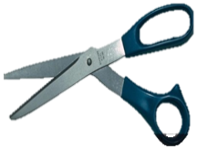
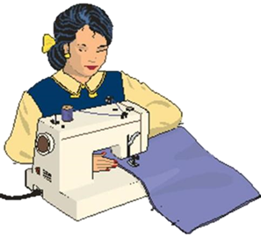
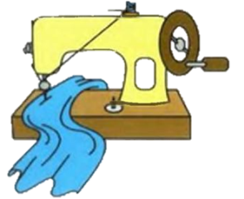
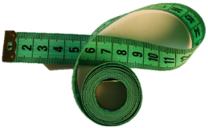

Slide 5
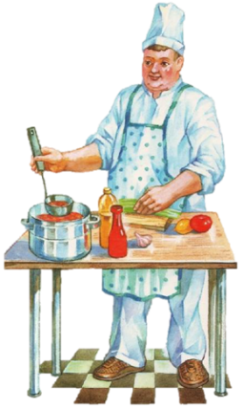
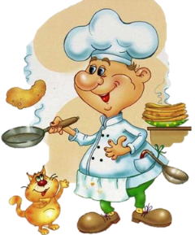
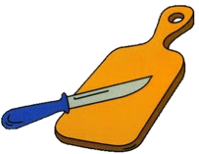
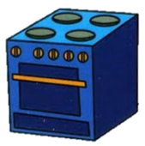
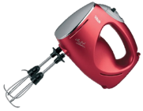

Slide 6
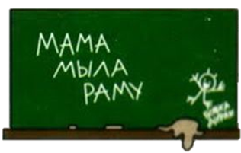

Slide 7
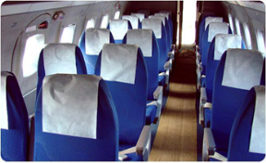
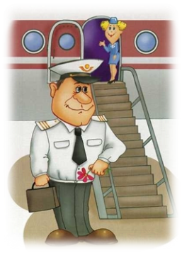
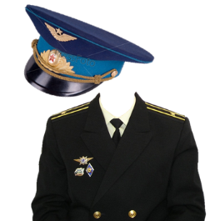
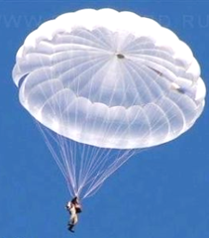

Slide 8
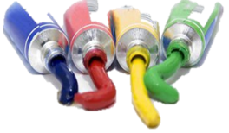
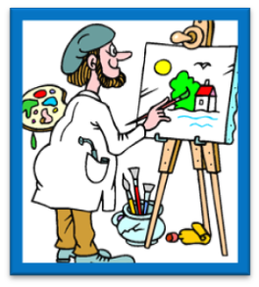
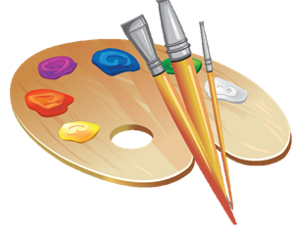

Slide 9
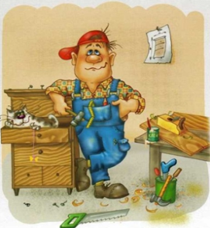
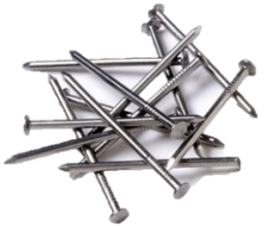
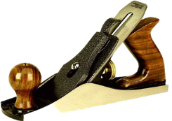

Slide 10
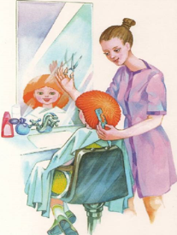
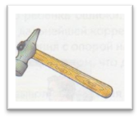
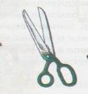
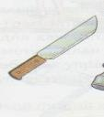
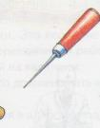
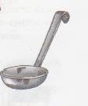
Кому какой инструмент?

Slide 11
Отгадай загадки
Правила движения Знает без сомнения. Вмиг заводит он мотор, На машине мчит...

Slide 12
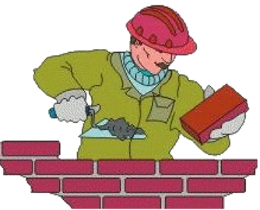
Кирпичи кладет он в ряд,
Строит садик для ребят
Не шахтер и не водитель,
Дом нам выстроит...

Slide 13
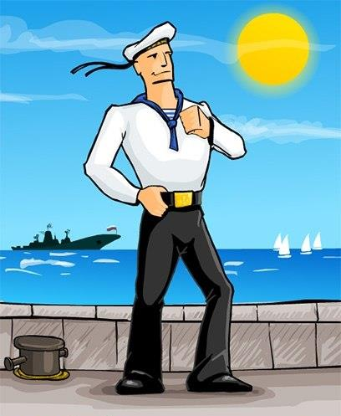
Кто плывет на корабле
К неизведанной земле?
Весельчак он и добряк.
Как зовут его?

Slide 14
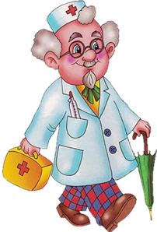
Кто пропишет витамины?
Кто излечит от ангины?
На прививках ты не плачь —
Как лечиться, знает...

Slide 15
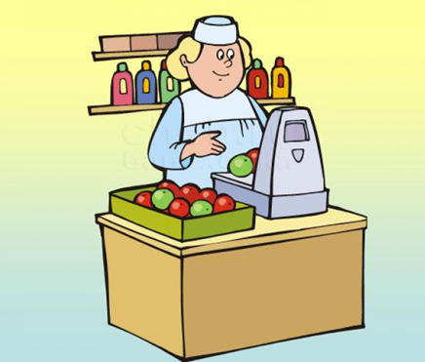
На витрине все продукты:
Овощи, орехи, фрукты.
Помидор и огурец
Предлагает...

Slide 16
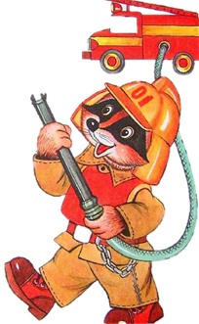
Перетянут он ремнём,
Каска прочная на нём. Он в горящий входит дом,
Он сражается с огнём.

Slide 17
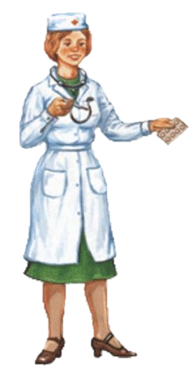
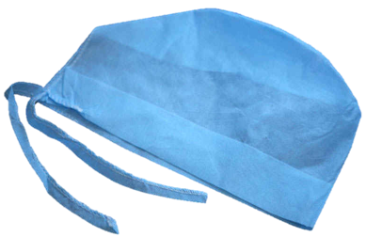
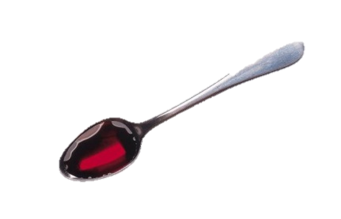
Что лишнее?

Slide 18
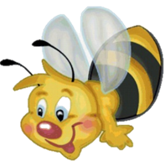
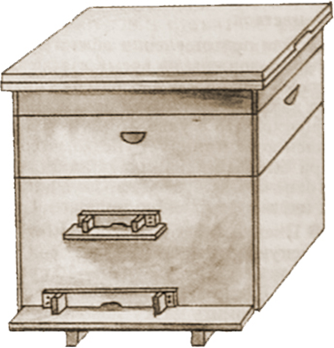
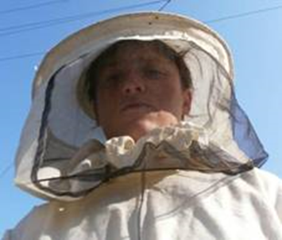
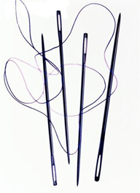
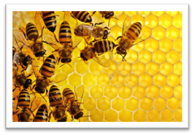

Slide 19
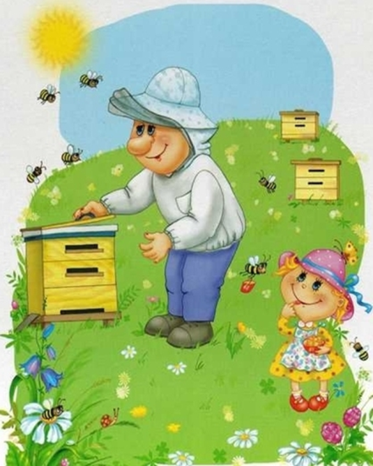
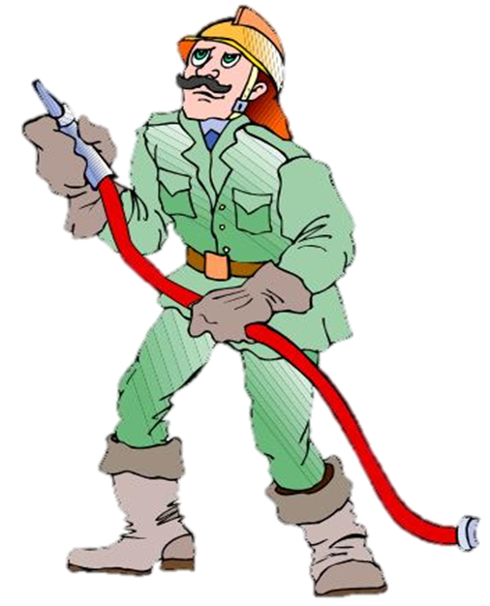
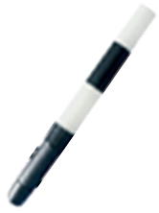
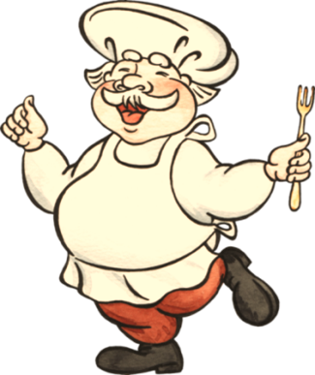
Найди ошибку

Slide 20
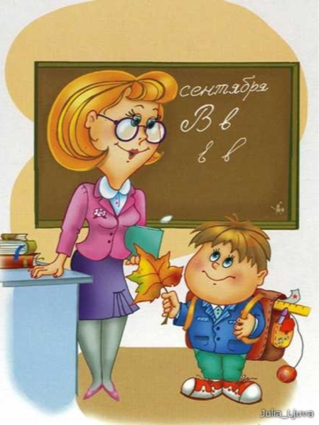
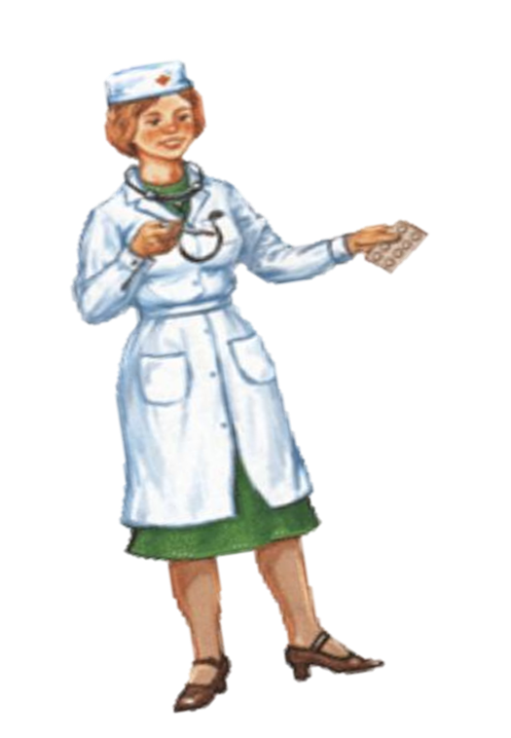
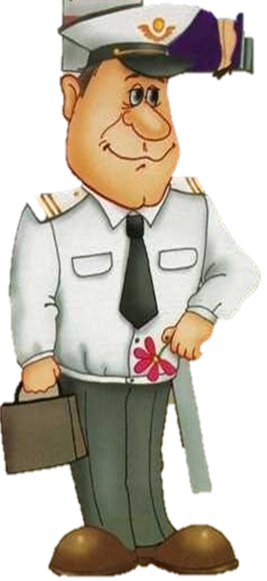

Slide 21
МОЛОДЦЫ!

